Slide 1
Лекция №2
Архитектура Intel Xeon Phi
Программирование для Intel Xeon Phi
При поддержке компании Intel
Линёв А.В.
Кафедра программной инженерии

Slide 2
Содержание
Введение
Архитектура Intel Xeon Phi
Конвейер ядра Intel Xeon Phi
Иерархия памяти
Итоги

Slide 3
Введение

Slide 4
Геннадий Федоров. Intel® Xeon Phi. Курс “молодого” бойца.
Notes:
Приведенная таблица иллюстрирует направление развития архитектур Intel, соответствующе общей тенденции наращивания производительности за счет использования нескольких уровней параллельности в ЦП – на уровнях использования векторных операций и многих ядер.
Количество ядер сопроцессора Intel Xeon Phi требует уделить особое внимания используемой архитектуре памяти и говорит о том, что работа с памятью неизбежно будет узким местом в приложениях, а использование собственной системы векторных операций - о предпочтительности использования возможностей компилятора для векторизации перед использованием intrinsic.

Slide 5
Сопроцессор Intel Xeon Phi
В конце 2012 года Intel представила первый процессор с архитектурой Intel MIC (Intel® Many Integrated Core Architecture)
Основой архитектуры MIC является использование большого количества вычислительных ядер архитектуры x86 в одном процессоре
Для разработки параллельных программ могут быть использованы стандартные технологии: pthreads, OpenMP, Intel TBB, Intel Cilk Plus, MPI
Intel® Xeon Phi™ 5110P подключается к разъему PCIe x16 на материнской плате, в двухпроцессорной системе можно установить до 8 карт Intel® Xeon Phi™ 5110P

Slide 6
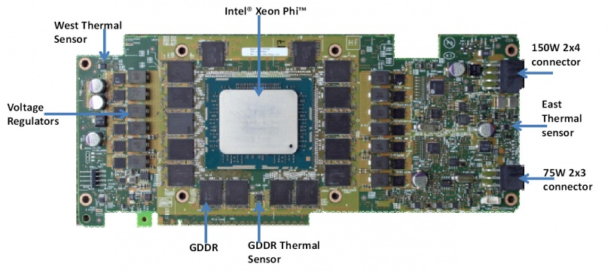
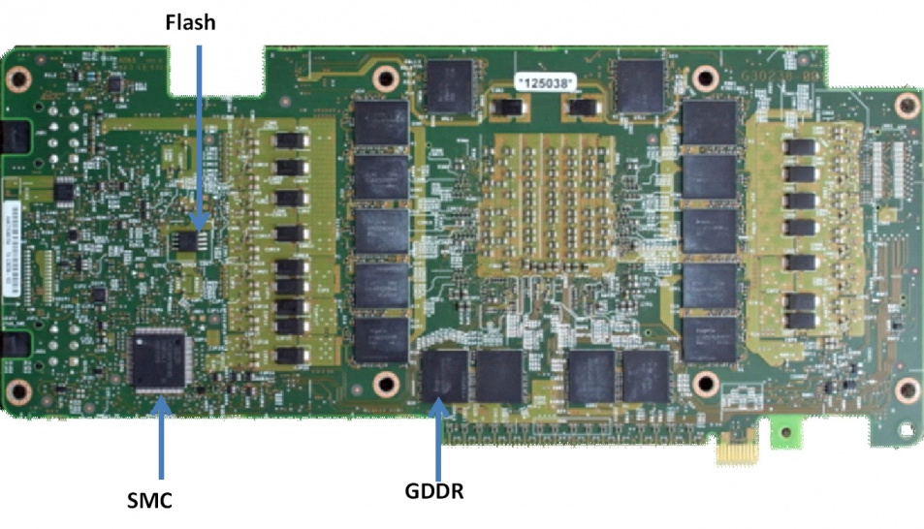
Сопроцессор Intel Xeon Phi
Intel® Xeon Phi™ Coprocessor: Datasheet [http://www.intel.com/content/www/us/en/processors/xeon/xeon-phi-coprocessor-datasheet.html]

Slide 7
Что должен знать разработчик HPC-приложений…
Программа, с которой обычно начинается изучение новой технологии параллельного программирования
  double A[N], B[N], C;
  int i;
  C = 0.0;
  for(i = 0; i < N; i ++){
  C += A[i] * B[i];
  }
Знание системных основ параллельных вычислений позволяет понимать, как должна/будет работать такая программа на аппаратном уровне

Slide 8
Что должен знать разработчик HPC-приложений
Предварительные требования
  Основы программирования
  Алгоритмы и анализ сложности
  Языки программирования
Системные основы параллельных вычислений
  Архитектура вычислительных систем (+ Ассемблер)
  Компьютерные сети
  Операционные системы
  Компиляторы
Использование параллельных вычислений
  Параллельное программирование / Алгоритмы / Языки / Технологии / Инструменты / …
Notes:
Для полного понимания работы программы с предыдущего слайда необходимы знания из множества разделов ИТ-курсов. Данная лекция посвящена одному аспекту – архитектуре конкретного сопроцессора – Intel Xeon Phi.

Slide 9
Архитектура вычислительных систем…
Введение
Архитектура процессора, компоненты CPU
Конвейеризация вычислений (статическое и динамическое планирование)
Векторные вычисления
Иерархия памяти
Классификация архитектур вычислительных систем
  Симметричное мультипроцессирование
  Массивно-параллельные системы, кластерные системы
  Параллелизм в процессорах специального назначения
Примеры вычислительных систем
Notes:
На слайде приведена типовая структура курса по архитектуре ЭВМ. Жирным выделены аспекты архитектуры, которые будут рассматриваться в лекции (желательно владеть соответствующей терминологией).

Slide 10
Архитектура Intel Xeon Phi

Slide 11
Архитектура Intel Xeon Phi
Ядро
...
Ядро
GDDR MC
GDDR MC
Клиентская логика
PCI Express (SBOX)
L2
L2
TD
TD
GDDR MC
TD
L2
Ядро
GDDR MC
...
Ядро
L2
TD
...
TD
L2
Ядро
TD
GDDR MC
Ядро
L2
GDDR MC
TD
TD
GDDR MC
GDDR MC
L2
...
L2
Ядро
Ядро
TD – Каталог тегов (Tag Directory), GDDR MC – Контроллер памяти

Slide 12
Архитектура Intel Xeon Phi
До 61 процессорных ядер
Высокопроизводительная кольцевая шина
8 контроллеров памяти обслуживают 16 каналов GDDR5
Отдельный компонент реализует клиентскую логику PCI Express

Slide 13
Исполнительное ядро Intel Xeon Phi…
Блок декодирования инструкций
Выполняет выборку и декодирование инструкций 4 аппаратных потоков
Поддерживает выполнение 32- и 64-битного кода, совместимого с архитектурой Intel64
Ядро содержит 2 конвейера (U-конвейер и V-конвейер) и может выполнять 2 инструкции за такт
  V-конвейер способен выполнять не все типы инструкций, возможность параллельного выполнения команд на U- и V-конвейерах задается набором правил
Блок обработки скаляров
Блок обработки векторов
Скалярные регистры
Векторные регистры
32 Кб кеш инструкций L1
32 Кб кеш данных L1
Интерфейс КШ (512 Кб L2, TD)
Кольцевая шина

Slide 14
Исполнительное ядро Intel Xeon Phi
Внеочередное выполнение инструкций не поддерживается
Не реализованы команды Intel Streaming SIMD Extensions (SSE), MMX и Advanced Vector Extensions (AVX)
Включает по 32 Кб
8-канальных
множественно-ассоциативных
кешей инструкций и данных
(L1 I-Cache и L1 D-Cache)

Slide 15
Исполнительное ядро Intel Xeon Phi
512-битный блок векторных вычислений (vector processor unit, VPU)
  32 512-битных регистра (zmm0-zmm31)
  Включает расширенный блок математических вычислений (extended math unit, EMU)
  Выполняет за 1 такт 16 операций над числами с плавающей точкой одинарной точности или 32-битными целыми
  числами или 8 операций над числами
  плавающей точкой двойной точности
  Для операции «умножение и сложение»
  (multiply-add, FMA) - 32 операции над числами
  плавающей точкой одинарной точности за такт
  Поддерживает операции заполнения и
  перестановки содержимого векторного
  регистра
  8 регистров масок для условного выполнения
  Поддерживает вычисление для вещественных
  чисел одинарной точности 2^{x}, log₂x, 1/x, 1/sqrt(x)
  Один из аргументов может считываться из
  оперативной памяти с выполнением при
  необходимости преобразования типа

Slide 16
Исполнительное ядро Intel Xeon Phi
Интерфейс кольцевой шины (Core-Ring Interface, CRI/L2)
  Обеспечивает подключение ядра к высокопроизводительному встроенному интерконнекту сопроцессора
  Включает 512 Кб
  8-канального (8-way)
  множественно-ассоциативного кеша L2
Каталог тегов (Tag Directory, TD)
является частью распределенного
каталога

Slide 17
Компоненты Intel Xeon Phi
Контроллер памяти (GDDR MC) включает: интерфейс кольцевой шины, планировщик запросов, интерфейс к устройствам GDDR
  Каждый контроллер памяти включает два независимых канала доступа к памяти
  Все контроллеры памяти сопроцессора действуют независимо друг от друга

Slide 18
Компоненты Intel Xeon Phi
SBOX реализует клиентскую логику PCI Express, включая механизм прямого доступа к памяти (Direct Memory Access, DMA) и ограниченные возможности по управлению питанием
Двунаправленная кольцевая шина обеспечивает передачу данных между компонентами сопроцессора

Slide 19
Теоретическая производительность
Intel Xeon Phi содержит 61 ядро, но он исполняет собственную операционную систему, и одно ядро выделено для исполнения кода ОС
Для вещественных чисел одинарной точности
  16 (длина вектора) * 2 flops(FMA) * 1.1 (GHZ) * 60 (число ядер) = 2112 GFLOPS
Для вещественных чисел двойной точности
  8 (длина вектора) * 2 flops (FMA) * 1.1 (GHZ) * 60 (число ядер) = 1056 GFLOPS

Slide 20
Конвейер ядра
Intel Xeon Phi

Slide 21
Конвейер ядра Intel Xeon Phi…
Pre Thread Picker Function (PPF)
Содержит 7 этапов
Блок векторных вычислений также имеет конвейерную структуру и состоит из 6 этапов
Все этапы основного конвейера кроме последнего (WB), поддерживают спекулятивное выполнение
Каждое ядро может выполнять инструкции 4 потоков
Thread Picker Function (PPF)
Decode Prefixes (D0)
Instruction Decode (D1)
Microcode Control (D2)
Execution (E)
Write Back (WB)

Slide 22
Конвейер ядра Intel Xeon Phi…
T0 IP
T1 IP
T2 IP
T3 IP
Кеш
L2
512 Кб
L1 TLB
L1 I-Cache
Декодирование
Микрокод
U-конвейер (Pipe 0)
V-конвейер (Pipe 1)
Интерфейс кольцевой шины
L2 TLB
Векторные регистры
Регистры x87
Скалярные регистры
Векторнаяобработка
512 б SIMD
Операции x87
ALU 0
ALU 1
L1 TLB, L1 D-Cache

Slide 23
Конвейер ядра Intel Xeon Phi…
Реализация выборки команд (стадии PPF и PF) накладывает ограничение на выполнение потоков – на двух последовательных тактах не могут выбираться инструкции одного и того же потока
  для полной загрузки ядра необходимо выполнять на нем по крайней мере два потока одновременно, а при работе только одного потока выборка инструкций будет выполняться через такт
  с учетом того, что заполнение буфера предварительной выборки требует 4-5 тактов при попадании в кеш инструкций и значительно больше при промахе, для обеспечения полной загрузки может потребоваться 3-4 потока

Slide 24
Конвейер ядра Intel Xeon Phi
Этап исполнения (E), реализован в виде двух конвейеров – U и V
Первая инструкция всегда отправляется на U-конвейер, для второй инструкции проверяется возможность одновременного выполнения с первой согласно набору правил парного выполнения команд
Скалярные целочисленные операции выполняются арифметико-логическими устройствами (ALU), для скалярных и векторных операций с вещественными числами используется дополнительный 6-стадийный конвейер
Векторные инструкции выполняются в основном на U-конвейере
Большинство инструкций с целыми числами и масками имеют латентность 1, большинство векторных инструкций – 4 или более при использовании операций чтения/записи с заполнением или перестановкой

Slide 25
Векторные операции

Slide 26
Векторные операции…
Длина вектора – 512 бит
Вектор может обрабатываться как
  8 вещественных чисел двойной точности
  16 вещественных чисел одинарной точности
  8 64-битных целых чисел
  16 32-битных целых чисел
Планируется поддержка
  32 16-битных целых чисел
  64 8-битных целых чисел

Slide 27
Векторные операции…
Позволяют за одну инструкцию выполнить арифметическую операцию над несколькими парами операндов
  Имеются унарные, бинарные и тернарные операции
Использования векторизации
  Специальные директивы или intrinsic
  Автоматическая векторизация компилятором
double A[N], B[N], C = 0.0;
for(int i = 0; i < N; i ++){
C += A[i] * B[i];
}
A[i]
A[i+7]
A[i+6]
A[i+5]
A[i+4]
A[i+3]
A[i+2]
A[i+1]
A[i]
+
+
B[i]
B[i+7]
B[i+6]
B[i+5]
B[i+4]
B[i+3]
B[i+2]
B[i+1]
B[i]
C[i]
C[i+7]
C[i+6]
C[i+5]
C[i+4]
C[i+3]
C[i+2]
C[i+1]
C[i]

Slide 28
Векторные вычисления
Аппаратно векторизованные функции для одинарной точности:
2^{x}, log₂x, 1/x, 1/sqrt(x)
Компилятор Intel поддерживает набор intrinsic,
представляющих собой векторные версии
скалярных математических операций
(Short Vector Math Library Intrinsics,
библиотека SVML)
  Входной параметр – вектор, выходной параметр –
  вектор, над каждым элементом которого была
  выполнена скалярная операция
  Поддерживаются операции для одинарной и
  двойной точности
  Используется для векторизации циклов с
  математическими функциями
Операции,
поддерживаемые
SVML

Slide 29
Автовекторизация
Компилятор Intel поддерживает возможность автоматической векторизации циклов
  Для обеспечения возможности автоматический векторизации требуется выполнение ряда условий
  Можно помочь компилятору выполнить векторизацию, используя специальные директивы pragma
  Является рекомендуемым вариантом использования векторизации (обеспечивает переносимость кода между различными архитектурами)
Автоматическая векторизация подробно рассмотрена в Лекции 4 «Векторные расширения Intel Xeon Phi»

Slide 30
Иерархия памяти
Intel Xeon Phi

Slide 31
Иерархия памяти Intel Xeon Phi…
Все ядра совместно используют оперативную память сопроцессора
Каждое ядро сопроцессора Intel Xeon Phi имеет собственные кеши L1 и L2
Кеши L1 и L2 являются инклюзивными
  все данные, хранящиеся в кэше L1, хранятся также в кэше L2
Кеши L1 и L2 используют псевдо-LRU алгоритм

Slide 32
Иерархия памяти Intel Xeon Phi…
Кеши первого уровня - кеш инструкций L1 I-Cache и кеш данных L1 D-Cache
  размер - по 32 Кб
  размер строки - 64 байта
  степень ассоциативности – 8
  «чистая» латентность - 1 такт
  средняя латентность доступа - 3 такта
  load-to-use латентность - 1 такт (целочисленное значение, загруженное на текущем такте из кеша, может быть использовано на следующем такте целочисленной инструкцией, для векторных инструкций может быть больше)
  обслуживает до ~38 одновременных запросов на ядро

Slide 33
Иерархия памяти Intel Xeon Phi…
Кеш второго уровня L2
  размер - 512 Кб
  размер строки - 64 байта
  степень ассоциативности – 8
  32 Гб кешируемых адресов (размер адреса 35 бит)
  «чистая» латентность доступа - 11 тактов
  средняя латентность доступа - 14-15 тактов
  имеет аппаратное потоковое устройство предвыборки, способное выполнять избирательную предвыборку инструкций для исполнения и данных для операций чтения и записи
    может инициировать до 4 составных запросов предвыборки, позволяет инициировать параллельную предвыборку до 4 Кб данных
  обслуживает до ~38 одновременных запросов на ядро

Slide 34
Иерархия памяти Intel Xeon Phi…
Для контроля когерентности кешей используется комбинация протоколов: MESI (Modified, Exclusive, Shared, Invalid) на каждом ядре и GOLS3 (Globally Owned Locally Shared) для распределенного каталога тегов
Распределенный между ядрами каталог тегов сопроцессора (TD) разделен на 64 части, каждая из которых отвечает за контроль глобального состояния когерентности части строк кеша
Особенности реализации кешей L1 и L2:
  обращения к кешу L1 можно выполнять в последовательные такты, между обращениями к кешу L2 должен выдерживаться интервал в 1 такт (то есть к кешу L2 можно обращаться в лучшем случае через такт)
  на каждом конкретном такте для L1 и L2 допускается выполнение либо чтения из кеша, либо записи в кеш, но не чтения и записи одновременно
  реализованы только две схемы взаимодействия между кешем и основной памятью – отсутствие кеширования (uncacheable, UC) и отложенная запись (write-back, WB)
    streaming stores

Slide 35
Иерархия памяти Intel Xeon Phi
Оперативная память
  8 встроенных контроллеров памяти, каждый обслуживает по два 32-битных канала GDDR5
  суммарная производительность - 5,5 GT/s (миллиардов пересылок в секунду)
  суммарная пропускная способность - 352 GB/s
  латентность доступа - более 300 тактов
Компонент сопроцессора, реализующий клиентскую логику PCI Express, также обеспечивает работу механизма прямого доступа к памяти (DMA). 8 независимых каналов DMA, работающих на той же частоте, что и ядра сопроцессора, могут выполнять следующие типы передачи данных:
  из GDDR5-памяти сопроцессора в оперативную память хоста
  из оперативной памяти хоста в GDDR5-память сопроцессора
  из GDDR5-памяти в GDDR5-память в пределах сопроцессора
  Выполнение операции передачи данных может быть запрошено как со стороны центрального процессора хоста, так и со стороны сопроцессора

Slide 36
Предвыборка данных (Prefetching)
Использование intrinsics
  _mm_prefetch((char *) &a[i], hint);
  См. xmmintrin.h для возможных значений hint (for L1, L2, non-temporal, …)
pragma / directive
  #pragma prefetch a [:hint[:distance]]
По умолчанию работает аппаратная предвыборка

Slide 37
Страничная модель адресации…
CR3
ВАП
Таблица страниц
RAM
MAX
Physical frame number N
…
Physical frame number 1
Physical frame number 0
HDD
0
Поддержка виртуального адресного пространства
процесса на основе страничного преобразования

Slide 38
Страничная модель адресации…
Поддержка виртуальных адресных пространств процессов
  32-битные физические адреса при работе в 32-битном режиме
  36-битные адреса при использовании технологии PAE (Physical Address Extension) в 32-битном режиме
  40-битные физические адреса при работе в 64-битном режиме
Операционная система сопроцессора поддерживает работу только в 64-битном режиме
Процессам предоставляется линейное виртуальное адресное пространство (ВАП) и возможность использовать 64-битные адреса
  Для поддержки ВАП используется стандартная схема архитектуры x86_64 – страничная адресация с 4 уровнями таблиц страниц

Slide 39
Страничная модель адресации…
Регистр CR3
ВАП
Page Upper
Directories
Page Middle
Directories
Страница
Page Tables
Страница
Page Global Directory
RAM
Страница
Страница
Страница
Страница
Страница
+
+
+
+
Страница
Страница
Страница
Страница
...
...
...
Страница
Страница
Страница
Страница
Страница
Страница
Страница
Страница
Страница
Страница
Страница
Страница
63...48
47...39
38...30
29...21
20...12
11...0
Виртуальный адрес, 64 бита

Slide 40
Страничная модель адресации
Поддерживаемые размеры страниц – 4 Кб и 2 Мб
Кеш дескрипторов страниц (translation look-aside buffer, TLB) имеет двухуровневую архитектуру; каждое ядро имеет следующие кеши

Slide 41
Итоги

Slide 42
Требования к приложению, портируемому на MIC
Параметры архитектуры Intel Xeon Phi позволяют выделить базовые характеристики приложения, определяющие возможность его эффективной адаптации
  Эффективно распараллеленное на центральном процессоре
    Перед портированием приложения на специализированную архитектуру необходимо убедиться в возможности построения эффективной параллельной реализации
  Массивный параллелизм
  Векторизация кода
  Высокая вычислительная сложность и переиспользование данных
  Использование “фиксированных” интерфейсов из MKL
  MPI-приложения

Slide 43
Противопоказания
Недостаточная степень параллелизма
Множественные синхронизации
Структуры данных подразумевают активное использование gather/scatter
Использование 64-разрядных индексов или конверсия int64 <-> fp
Интенсивная коммуникация между host-частью и Xeon Phi
Ограничение памяти 8Gb при непосредственном исполнении на Xeon Phi (native mode)
Notes:
Использование 64-разрядных индексов или конверсия int64 <-> fp – медленная реализация данных операций является особенностью реализации.

Slide 44
Замечания для повышения производительности
Размер задачи
  Большие задачи имеют больший параллелизм
  Но не слишком большие (доступно только 8GB RAM)
Выравнивание данных
  64 байта для эффективного использования векторизации
Количество потоков OpenMP и их привязка
  Избегайте миграции потоков для сохранения локальности данных
Используйте большие страницы
  Уменьшает количество промахов TLB и накладные расходы на поддержку ВАП

Slide 45
Литература
Reinders J. An Overview of Programming for Intel Xeon processors and Intel Xeon Phi coprocessors.
  [http://software.intel.com/en-us/blogs/2012/11/14/an-overview-of-programming-for-intel-xeon-processors-and-intel-xeon-phi]
Loc Q Nguyen et al. Intel Xeon Phi Coprocessor Developer's Quick Start Guide.
  [http://software.intel.com/en-us/articles/intel-xeon-phi-coprocessor-developers-quick-start-guide]
Intel Xeon Phi Coprocessor System Software Developers Guide
  http://software.intel.com/en-us/articles/intel-xeon-phi-coprocessor-system-software-developers-guide]
Rahman R. Intel Xeon Phi Core Microarchitecture
  [http://software.intel.com/en-us/articles/intel-xeon-phi-core-micro-architecture]

Slide 46
Авторский коллектив
Линёв Алексей Владимирович,
заведующий лабораторией кафедры программной инженерии факультета ВМК ННГУ.
alin@unn.ru

